Slide 2
Ověření anaerobního rozkladu vybraných druhů pytlů na odpad
Ing. Markéta Bouchalová, Ph.D., Ing. Jiří Rusín, Ph.D.

Slide 3
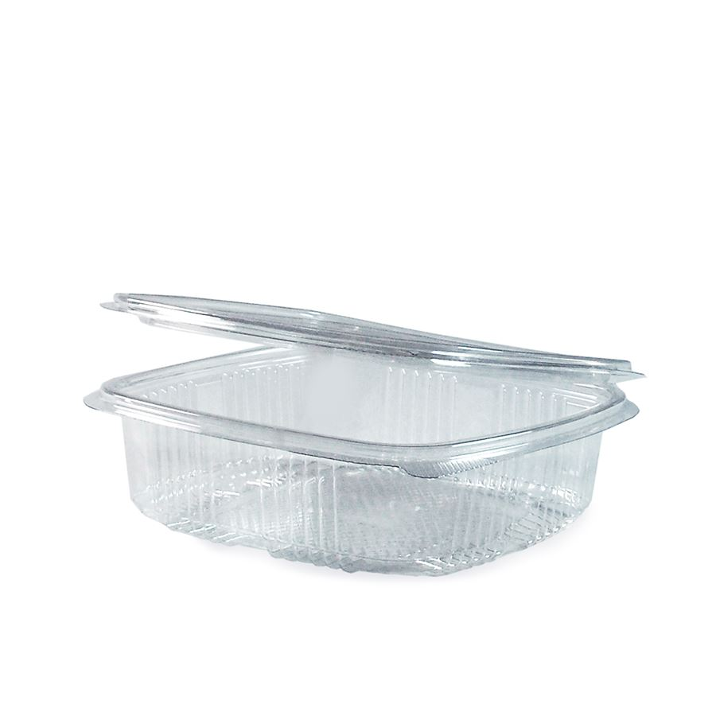
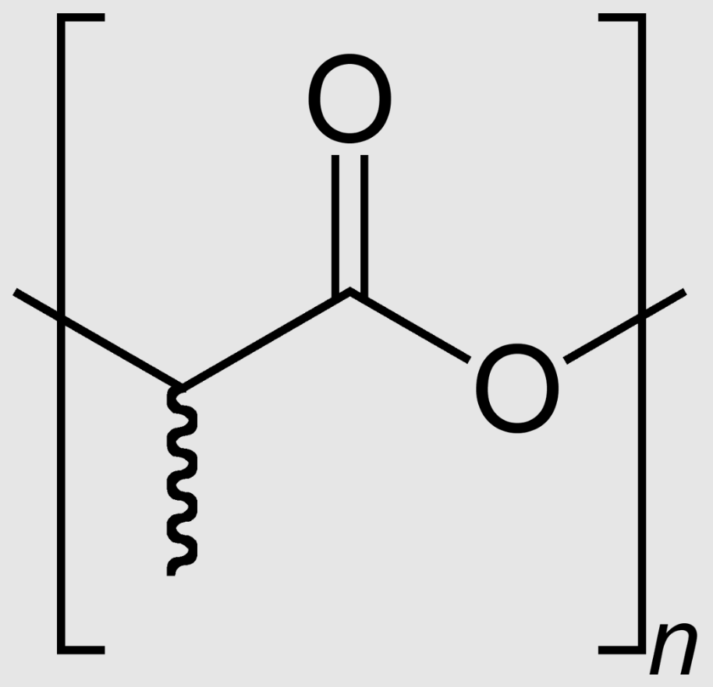
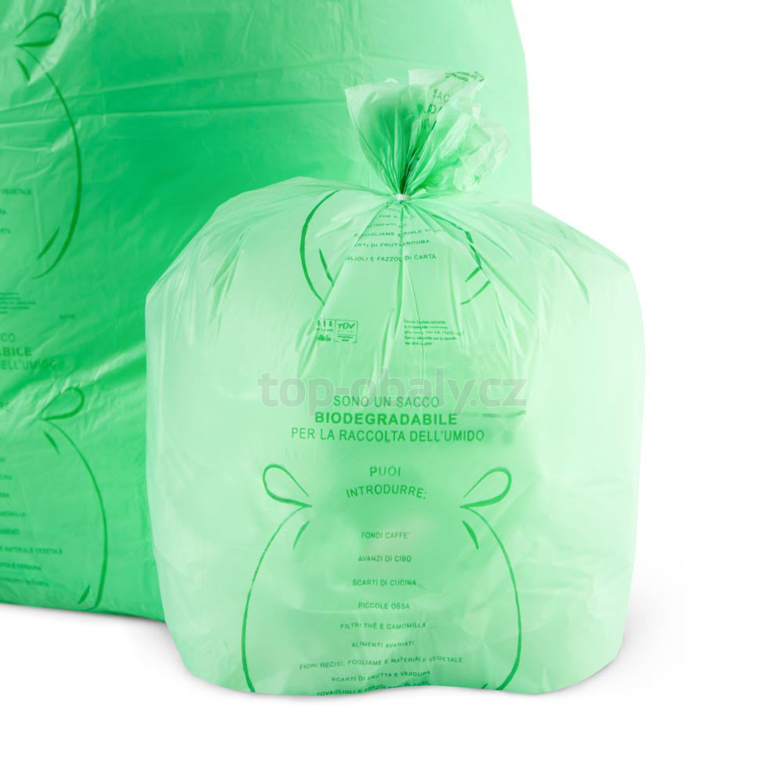
Úvod
plastické hmoty v odpadech podléhají v přírodě velmi pomalému rozkladu, klasické polymery (PE) částečně nahrazovány biodegradabilními příměsemi
bioplasty jako (PLA) spolu s plnidly na bázi např. škrobu, celulózové buničiny mohou tvořit 50-100% hmoty plastového výrobku – hlavní biopolymery pro výrobu bioplastových obalových výrobků (sáčky, pytle, misky,…)
biodegradace bioplastů běžně zahrnuje abiotické a biotické faktory, které v určitém časovém období vedou k úplné degradaci materiálu
abiotické faktory vedou k počátečnímu štěpení řetězce v polymeru; mikrobiální procesy poté dokončují biodegradaci kratších jednotek na jednodušší sloučeniny v závislosti na metabolické dráze mikroorganismů
jedná-li se o sáčky/pytle určené k oddělenému sběru bioodpadů, jsou tyto bio-plasty testovány na biodegradabilitu a některé získávají certifikát kompostovatelnosti
20.-22.9. 2022

Slide 4
Úvod
Anaerobní digesce -˃ kontrolovaná mikrobiální přeměna organických látek bez přístupu vzduchu za vzniku:
-˃ bioplynu (výroba tepelné energie, vytápění budov apod.)
-˃ digestátu (organické hnojivo)
- BPS získávají často bioodpady zabalené v pytlech – problémy (poruchy drtičů, míchadel) vlivem nerozložených plastových fólií
příspěvek uvádí výsledky testů produkce bioplynu a methanu vsádkovou jednostupňovou mezofilní anaerobní digescí
pro test vybrány 3 substráty – 3 druhy pytlů na (bio)odpad
20.-22.9. 2022

Slide 5
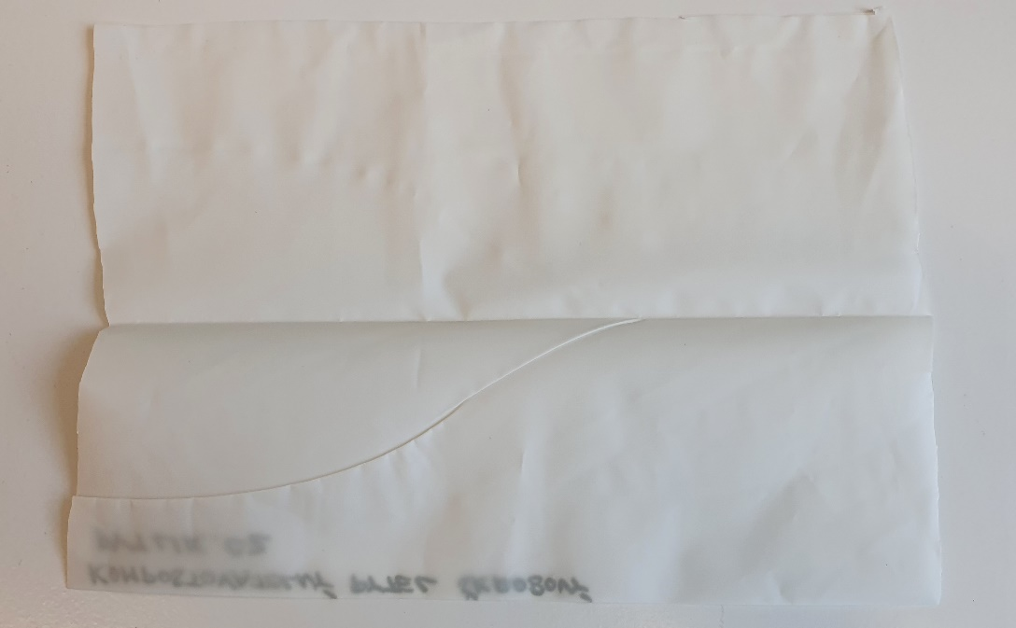
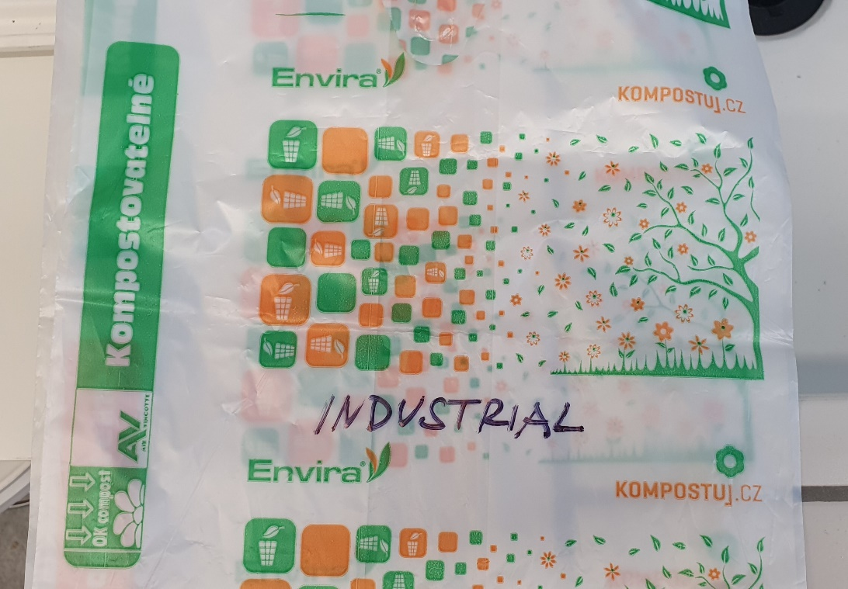
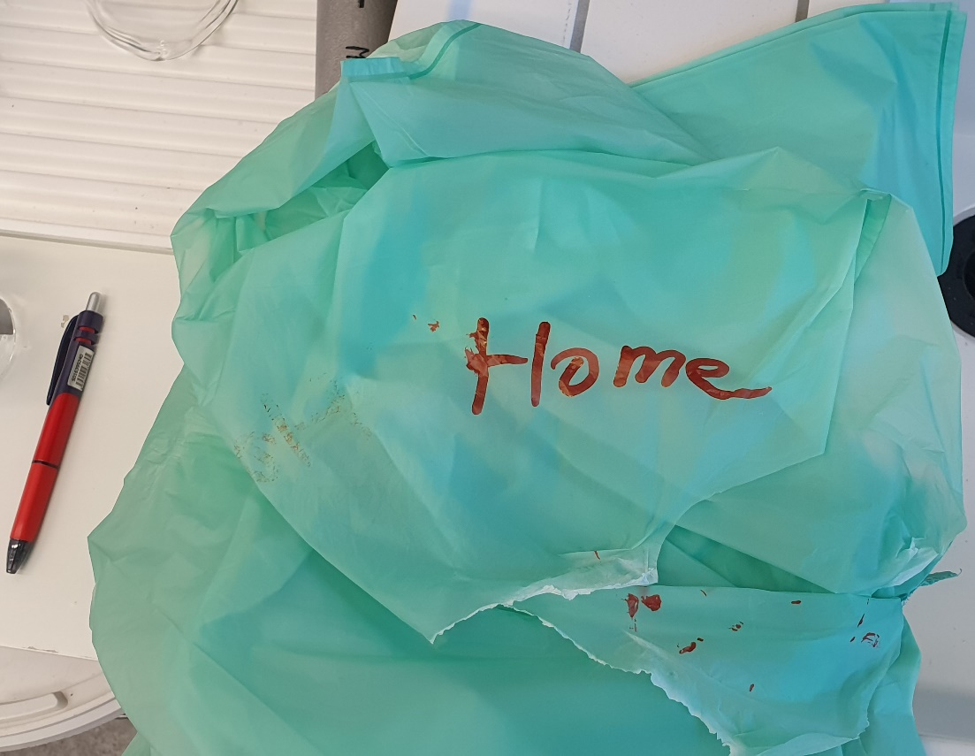
Použité substráty
Pytel 1
50µm
Pytel 2
31µm, ČSN EN 13432
Pytel 3
13µm, ČSN EN 13432
Vstupní parametry inokula a substrátů
Materiál | pH | TS | VS | VS_{TS} | ρ_{TS} | ρ | C_{TS} | H_{TS} | N_{TS} | S_{TS} | O_{TS} | C: N
 | - | % | % | %_{TS} | kg m_{TS}⁻³ | kg m⁻³ | %_{TS} | %_{TS} | %_{TS} | %_{TS} | %_{TS} | -
Inokulum (BPS Klokočov) | 8,20 | 7,36 | 4,64 | 63,0 | 1730 | 1054 | 34,54 | 4,57 | 3,06 | 0,19 | 21,01 | 11
Pytel 1 | 7,47 | 99,35 | 77,14 | 77,64 | 1483 | 1480 | 44,37 | 4,74 | 0,009 | 0,04 | 29,55 | 491
Pytel 2 | 4,89 | 99,52 | 94,62 | 95,08 | 1251 | 1250 | 56,07 | 6,31 | 0,16 | 0,04 | 32,69 | 349
Pytel 3 | 4,73 | 96,97 | 96,40 | 99,41 | 1331 | 1321 | 55,23 | 6,98 | 0,18 | 0,07 | 36,92 | 315
20.-22.9. 2022
Konference TVIP 2022, Hustopeče u Brna

Slide 6
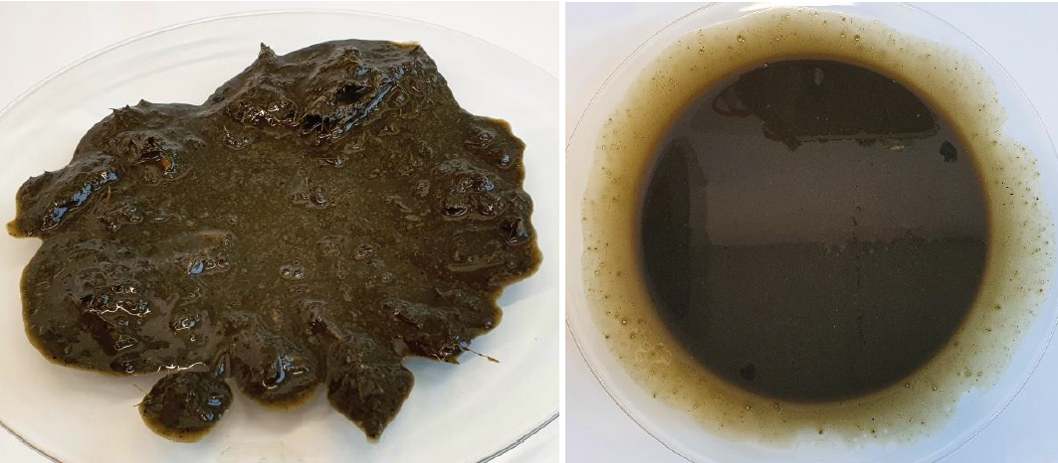
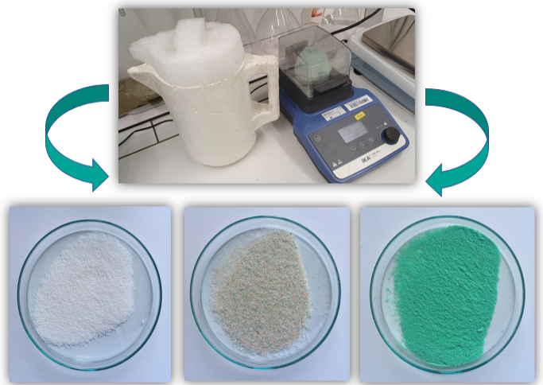
Úprava substrátů před testem
Inokulum před a po úpravě
Kryogenní mletí pytlů na prášek < 1 mm
20.-22.9. 2022
Konference TVIP 2022, Hustopeče u Brna

Slide 7
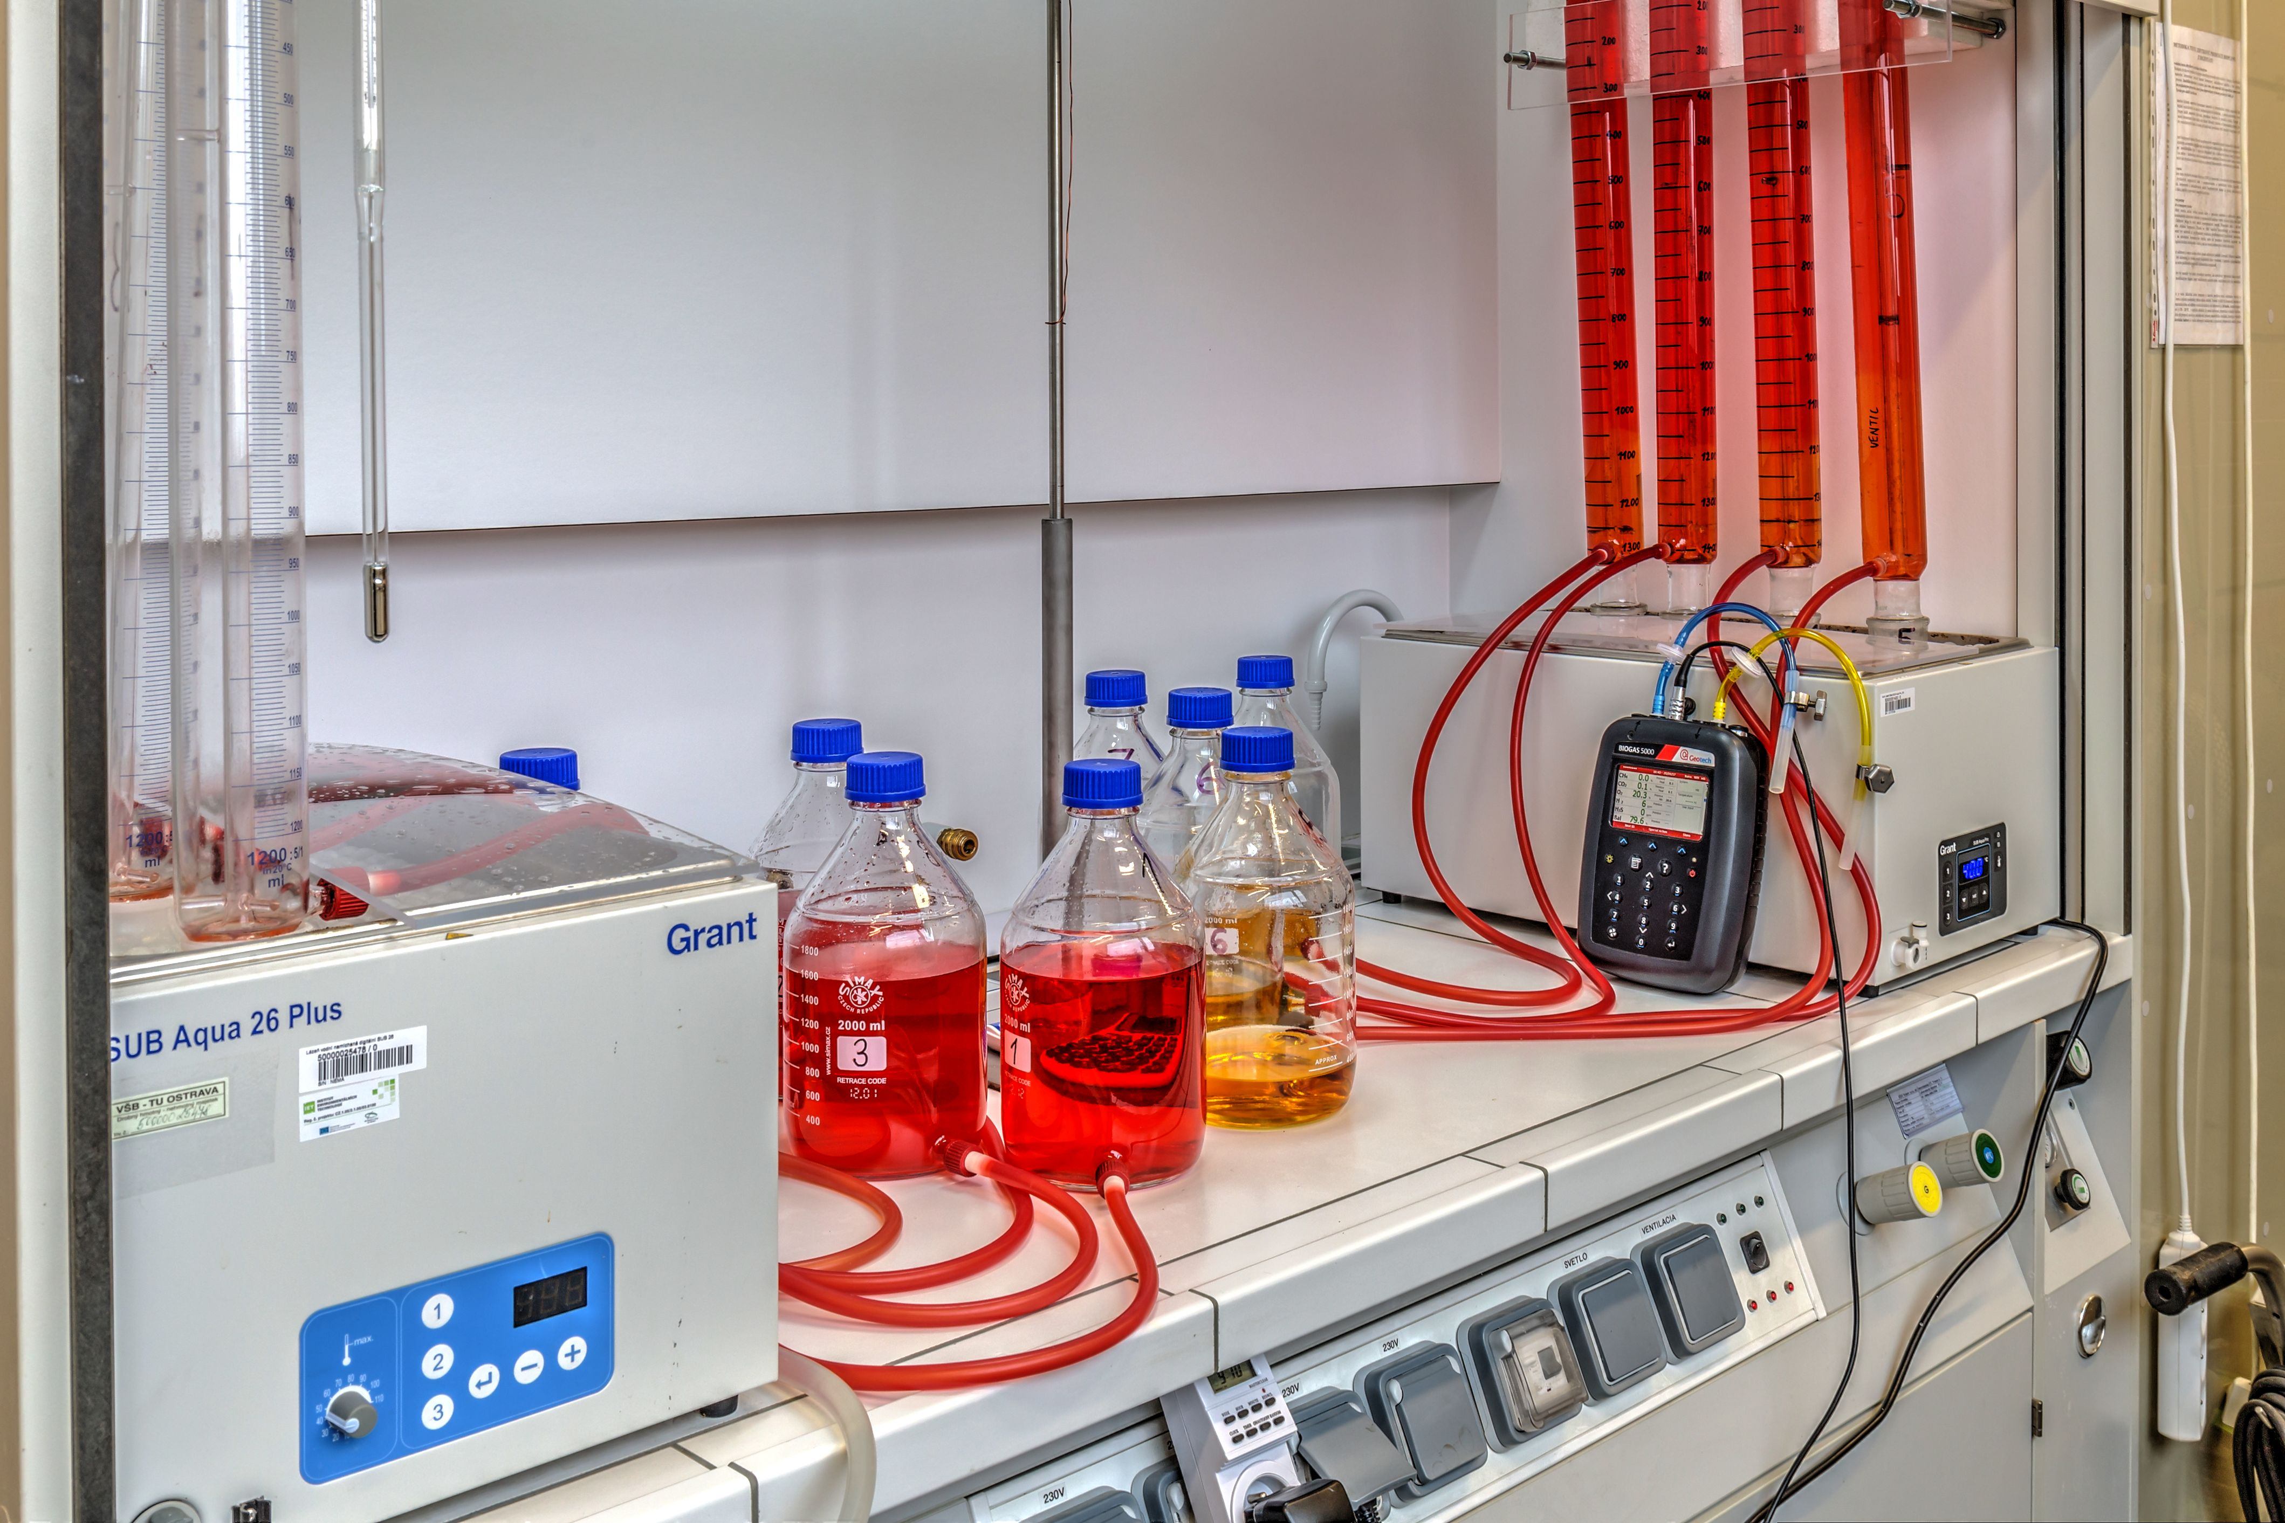
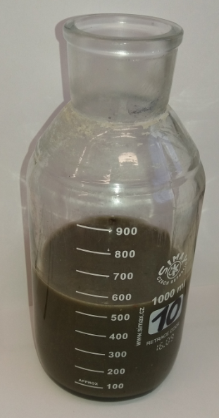
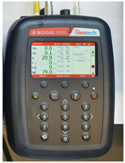
Testy produkce bioplynu a methanu
= BMP test (Biochemical and methane production tests)
- testy anaerobní digesce provedeny souběžně,
- bez míchání v 8 skleněných lahvičkových bioreaktorech (V = 1 dm³)
uzavřených skleněnými plynoměrnými byretami (V_{celk} = 1,4 dm³)
každý reaktor -˃ 800g inokula + 10g substrátu
Biogas5000
Anaerobní reaktor 1 dm³ a celé zařízení pro BMP testy
20.-22.9. 2022

Slide 8
Testy produkce bioplynu a methanu
- test trval 100 dní, každý den probíhalo měření a kontrola teploty (vodní lázně, okolní teplota)
- parametry pH, TS, VS_{TS} stanoveny :
- v inokulu
- substrátu
- digestátu po ukončení testu
postup prací vycházel principiálně z norem
- ČSN EN ISO 11734 Jakost vod – Hodnocení úplné anaerobní rozložitelnosti organických látek kalem z anaerobní stabilizace - Metoda stanovení produkce bioplynu.
- VDI 4630 Vergärung organischer Stoffe - Substratcharakterisierung, Probenahme, Stoffdatenerhebung, Gärversuche
20.-22.9. 2022

Slide 9
Výsledky testu
Porovnání produkcí suchého plynu v objemovém měřítku za 100 dní
Reaktor | Materiál | Bioplyn |  | Relativní výše % | Methan |  | Relativní výše %
 |  | m_{N}³ |  |  | m_{N}³
1 | Inokulum | 0,00365 | 0,00374 | 100 | 0,00256 | 0,00263 | 100
2 |  | 0,00382 |  |  | 0,00270
3 | Inokulum + pytel 1 | 0,00447 | 0,00460 | 123 | 0,00314 | 0,00324 | 123
4 |  | 0,00472 |  |  | 0,00334
5 | Inokulum + pytel 2 | 0,00619 | 0,00620 | 166 | 0,00425 | 0,00425 | 162
6 |  | 0,00620 |  |  | 0,00426
7 | Inokulum + pytel 3 | 0,00692 | 0,00679 | 182 | 0,00452 | 0,00443 | 169
8 |  | 0,00667 |  |  | 0,00435
20.-22.9. 2022

Slide 10
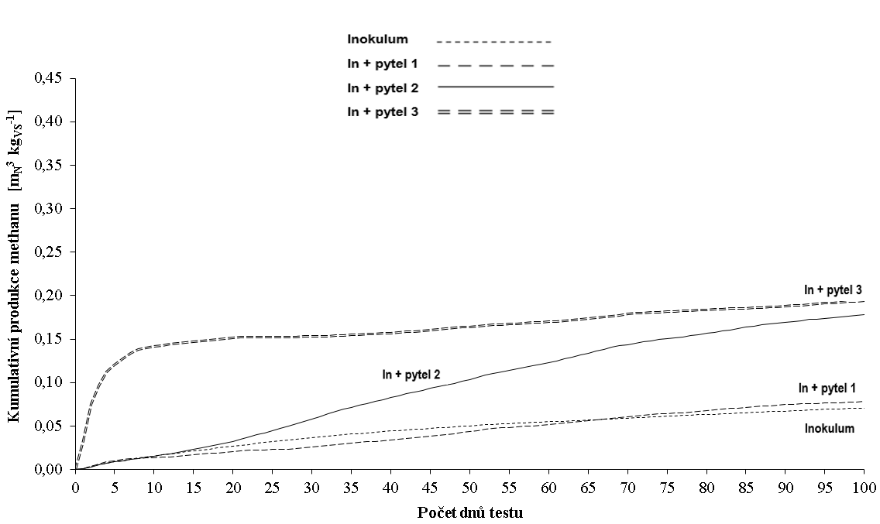
Výsledky testu
Kumulativní produkce methanu ze směsí
20.-22.9. 2022

Slide 11
Závěr
nejvyšší míry anaerobního rozkladu za 100 dní v prostředí suspenze z odpadářské BPS bylo dosaženo u vzorku obsahující pytel 3, který měl certifikát OK Kompost
opakem je pytel 1, bez certifikátu, který se i v práškovém stavu rozkládal zanedbatelně
díky 100denní produkci methanu lze u pytle 3 hovořit o substrátu, produkujícím zajímavé množství energie
test nebyl ukončen a předpokládá se nové vyhodnocení po 300 dnech
- Využití biodegradabilních materiálů se zdá atraktivní…..
problém může nastat v případě, kdy je doba rozkladu pytle delší, než např. bioodpad v něm
v ČR není taková kompostárna, která by kompostovatelné sáčky a obaly cíleně vybírala
-BPS získávají často bioodpady zabalené v pytlech – problémy (poruchy drtičů, míchadel) vlivem nerozložených plastových fólií
- Inovace : Miláno
20.-22.9. 2022

Slide 12
Děkuji za pozornost
Ing. Markéta Bouchalová, Ph.D.
+420 597 327 306
marketa.bouchalova@vsb.cz
www.iet.vsb.cz

